Slide 1

Saguaro: 一种支持边缘计算的分层许可型区块链
Saguaro 旨在解决边缘计算环境中跨域事务处理、数据聚合和设备移动性方面的挑战。它通过结合分层架构、共识机制和数据聚合协议，为边缘设备提供安全可靠的交易处理和数据共享平台。 本次演讲将深入探讨 Saguaro 的设计理念、关键技术以及实验结果，并展望其在未来边缘计算领域的应用前景。
作者： 李国泽

Slide 2
背景
边缘计算场景
挑战
边缘计算场景下，设备通常分布在多个地理区域，它们需要在不同的域之间进行频繁的通信，还可能涉及多个层次的服务器。高层服务器也需要追踪各个边缘设备的某一状态，并作出应用级别的处理。此外，边缘设备的移动性也对跨域事务处理提出了更高要求，因为设备可能会临时移出本地域，参与到远程域的操作中。然而这些需求都远非传统分布式应用所依赖于中心化的数据处理架构所能够处理的。
边缘计算场景下的挑战包括：跨域通信的复杂性、数据一致性的维护、设备移动性的支持以及对安全性、可靠性和可扩展性的要求。

Slide 3
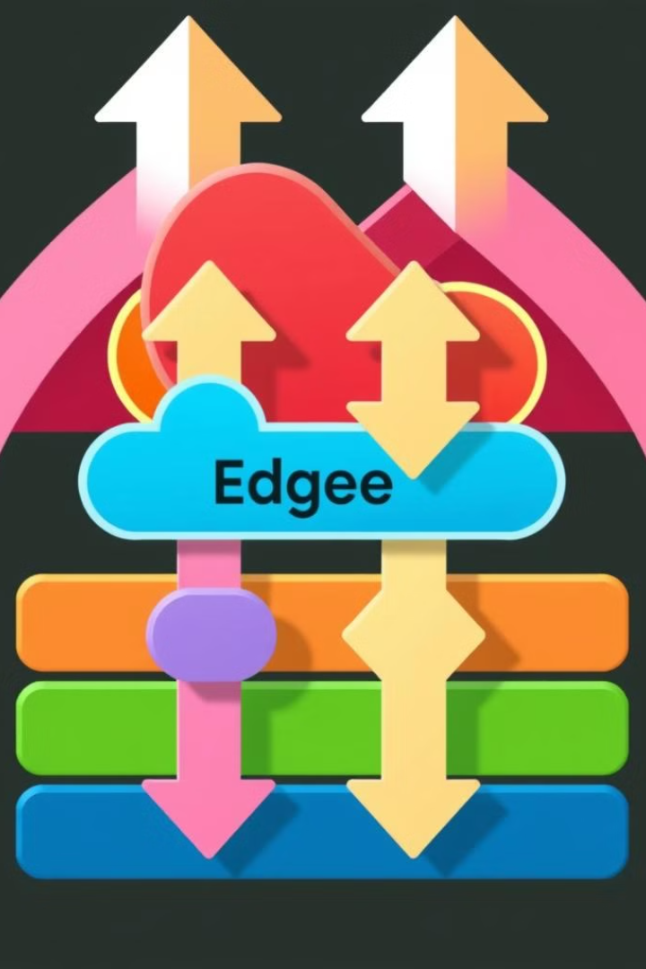
Saguaro 的贡献
跨域事务处理共识协议
数据聚合协议
允许高层服务器定期了解事务处理情况，并保证数据的一致性。
利用协调器节点，确保跨域事务的顺序一致性，并处理冲突情况。
移动共识协议
支持边缘设备的移动，确保设备在不同域之间移动时状态的一致性。

Slide 4
区块链与共识协议
区块链
共识协议
区块链是一种分布式账本技术，通过密码学手段实现数据的安全存储与共享。其核心特性包括去中心化、不可篡改和可追溯。每个区块包含交易信息和前一区块的哈希值，形成链式结构。区块链广泛应用于金融、供应链管理、物联网等领域，确保数据的透明性和可信性。
共识协议是分布式系统中用来确保各节点达成统一决策的机制。它通过算法解决去中心化系统中的信任问题，保证数据的一致性和系统的可靠性。常见协议包括工作量证明 (PoW)、权益证明 (PoS) 和拜占庭容错 (BFT)，各有性能、能耗和安全性的权衡。

Slide 5
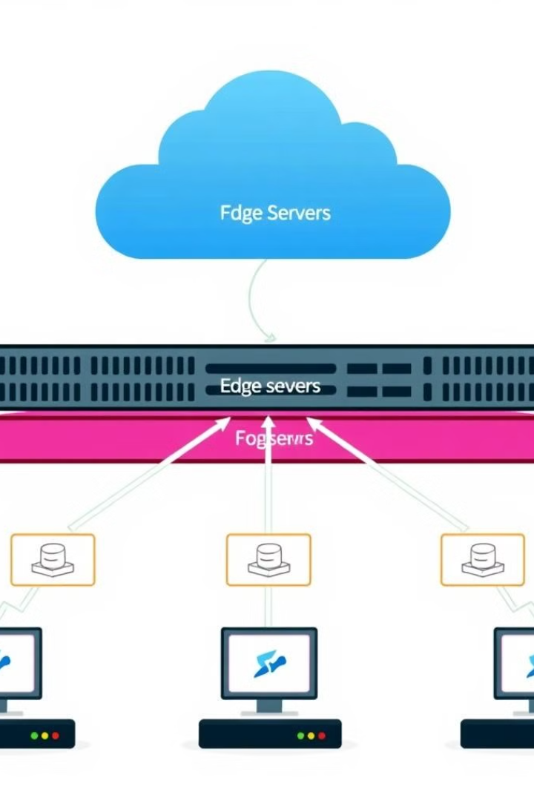
系统模型
Saguaro 的系统模型由一系列层次化的容错域组成，分别由边缘设备、边缘服务器到雾计算服务器及云服务器组成。每个容错域内包含多个节点，每个域可以有不同的容错模型：崩溃故障模型和拜占庭故障模型，并运行不同的容错协议 (Paxos 或 PBFT)。

Slide 6
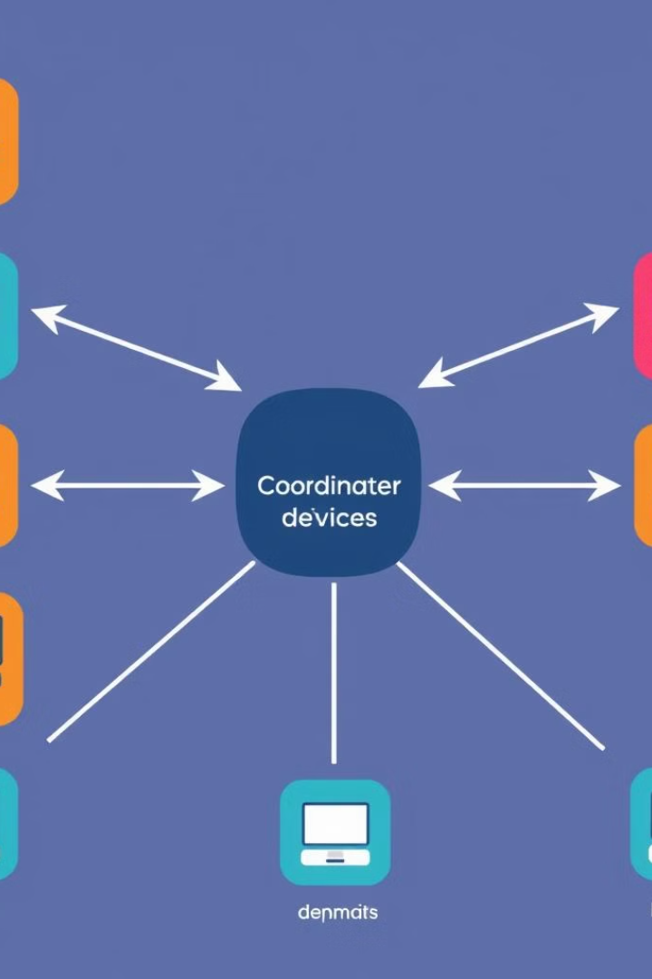
基于协调器的跨域事务处理共识协议
1
Prepare 阶段
边缘域主节点收到跨域事务，转发给 LCA 域下的所有节点。LCA 域主节点检查冲突，如果存在冲突，则等待前一个事务提交。如果没有冲突，则分配序列号并发送 Prepare 信息给所有涉及域下的节点。
2
Prepared 阶段
涉及域主节点收到 Prepare 信息后，若不存在冲突，则分配序列号并发起共识。共识达成后，发送 Prepared 信息给 LCA 域下的所有节点。
3
Commit 阶段
LCA 域主节点收到所有涉及域的 Prepared 信息后，在域内进行共识并生成 Commit 信息。所有涉及域的节点收到 Commit 信息后，将交易视为已提交并执行。

Slide 7

数据聚合协议
Saguaro 使用一种 Lazy 形式的聚合协议，每个边缘域主节点在预定长度的回合后，打包本轮的事务为一个区块信息并进行共识，共识完成后主节点将区块信息和签名一起发送至父级域的所有节点。如果某个域没有收到任何事务，则其发送一个空消息。类似的，更高层级的域中对从子域接收到的区块消息进行共识并发送给更高父域的所有节点。如果父域的主节点在预定时间内没有收到来自子域的区块消息，它会向子域的所有节点发送查询消息并引起子域的换届机制。

Slide 8
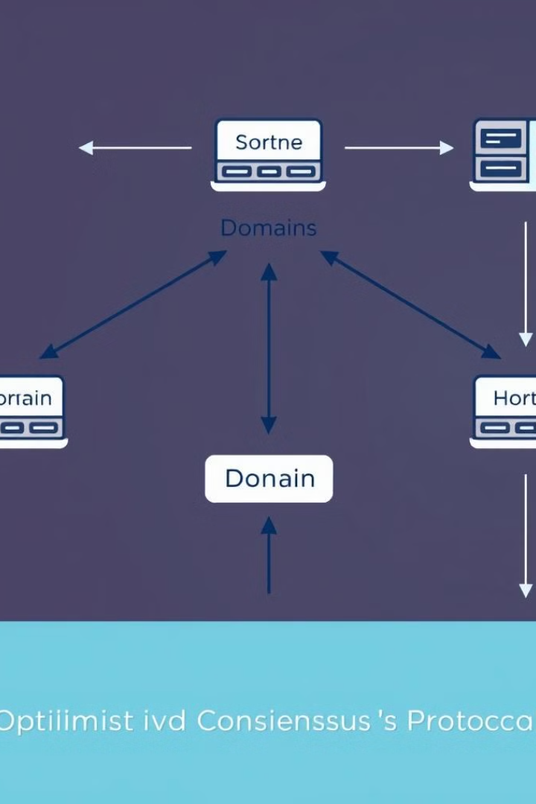
基于乐观的跨域共识协议
由于数据聚合协议下事务会在回合结束时逐层上传，所以 Saguaro 也可以采用一种乐观估计的形式进行事务提交和执行，并最终在 LCA 域进行一致性检查。当某边缘服务器收到一条跨域事务，其将事务广播至所有涉及域节点，每个涉及域自行使用内部共识协议提交和执行该事务并维持一个依赖表，记录之后所有直接或间接依赖该事务的记录。当进行数据聚合，最终 LCA 域能够收到该跨域事务涉及域的区块信息并以此检查这些域是否对事务进行了 一致排序，若检查失败，则其将该事务以及所有直接或者间接依赖其的事务标记为 Aborted，并将相关的证明以签名的形式发送给其所涉及域。涉及域下节点进行回滚。

Slide 9

移动共识协议
为了支持设备移动，Saguaro 以本地域充当中介角色，通过向新域传递最新状态，确保设备在新的远程域能够继续进行交易处理。每个域对其下设备维持一个状态 H，一个锁位来跟踪设备的移动状态和一个 remote 变量。当一个设备在远端域发起事务，远程域主节点向其本地域发起 State-Query 信息以询问状态。当本地域的主节点检查设备的锁位：若锁位为 TRUE，表示设备的本地状态是最新的，本地域对其状态进行共识并发送状态信息至远端域。如果设备的锁位为 FALSE，表示本地域的状态已经过时，本地域根据 remote 变量向相关其他远程域请求设备的最新状态并返回给发起请求的远程域。

Slide 10
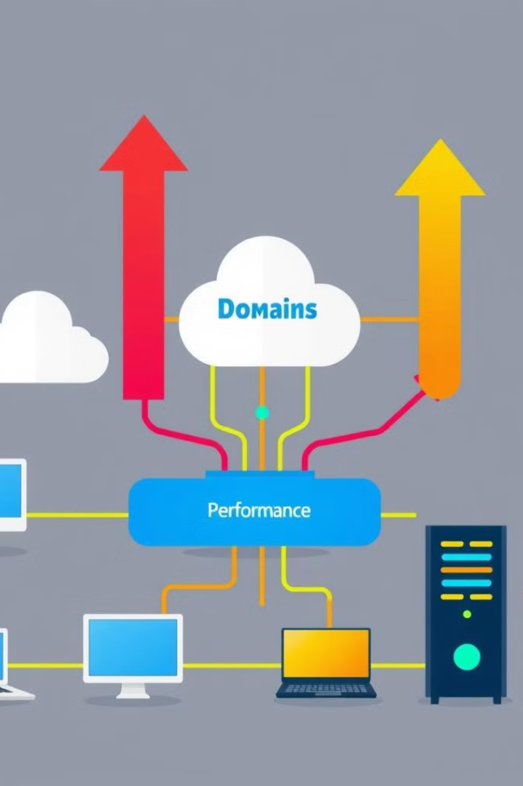
实验与评价
实验设置
实验结果
作者在 Amazon EC2 上以 VM 形式模拟服务器实现了 一个四层满二叉树边缘计算网络拓扑，并分别在跨域事务，移动设备以及广域网络场景下与最新协议 AHL 和 SharPer 做了对比。
基于协调器的协议在所有场景下均优于 SharPer 和 AHL，展示了广域网环境中可扩展的优势。基于乐观估计的协议避免了跨域通信高效处理事务，使得其在低冲突工作负载下表现优异。在移动场景下协议性能损失并不明显，证明了其在动态环境中的有效性。
评价
Saguaro 巧妙利用了边缘计算的分布式特点，将共识协议零成本的融入到了网络中。 本篇论文的实验设置恰到好处，结构简单却目标明确。此篇论文以特定场景设计了三个共识模块，将原本三个独立的内容结合到了一起。

